Slide 1
Strategisk kommunikation
Helena Mehner

Slide 2
Agenda
Strategisk kommunikation – verktyg för att nå måluppfyllelse och ökad effektivitet
Stadens informationspolicy – en plattform för kommunikation
Roller och ansvar
Stadens kommunikationsstrategi
Service och digitalisering
Notes:
Strategisk kommunikation – verktyg för att nå måluppfyllelse och ökad effektivitet
Stadens informationspolicy – en plattform för kommunikation
Roller och ansvar
Stadens kommunikationsstrategi
Service och digitalisering

Slide 3
Strategisk kommunikation
Kommunikation som verktyg för att leda och samordna staden
Ökad måluppfyllelse
Gemensamt arbetssätt
Berätta vad vi gör för boende, besökare och näringsliv
Vårt eget budskap
Vad har vi startat

Slide 4
Grundprinciper
Öppenhet och tillgänglighet
Kommunikation är en förutsättning för ökad måluppfyllelse och delaktighet
Strategisk kommunikation synliggör vad stadens verksamheter gör och levererar
Information och kommunikation är en grundförutsättning för att göteborgarna ska kunna tillvarata sina demokratiska rättigheter
Det är ni som valda företrädare för medborgarna som bestämmer verksamhetsinriktning och fattar beslut
Det är er uppgift att formulera åsikter och driva opinion i olika frågor – tjänstemännen står för fakta

Slide 5
Informationspolicy
Antogs av KF 2002

Slide 6
Information ger möjlighet att påverka
Information och kommunikation är en grundförutsättning
för att Göteborgs Stad ska kunna utveckla och förstärka demokratin
och för att göteborgarna ska kunna tillvarata sina
demokratiska rättigheter.

Slide 7
Information en förutsättning för kommunikation
Information är nödvändig för att göteborgarna och andra ska kunna bruka, påverka och utveckla kommunens verksamhet.
Kommunen måste i alla aktiviteter som syftar till att skapa kommunikation utgå från mottagarnas situation, kunskaper och attityder.
Hur ger vi
göteborgarna möjlighet att påverka frågor innan beslut?
Notes:
information är nödvändig för att göteborgarna och andra ska kunna bruka, påverka och utveckla kommunens verksamhet.
kommunen måste i alla aktiviteter som syftar till att skapa kommunikation utgå från mottagarnas situation, kunskaper och attityder.

Slide 8
Varför en informationspolicy?
Kommunen har enligt lag skyldighet att tillhandahålla information men Göteborgs Stad vill göra betydligt mer än så. Informationen ska kännetecknas av öppenhet och ett aktivt förhållningssätt.

Slide 9
En strategisk fråga
Inom Göteborgs Stad är information en prioriterad uppgift, vilket innebär att såväl anställda som politiker alltid ska beakta informationsaspekten i sitt arbete.
Informationsarbete inom Göteborgs Stad betraktas som en kvalificerad strategisk fråga på ledningsnivå.

Slide 10
Extern kommunikation bygger på intern kommunikation
En förutsättning för att nå kvalitet på kommunikation med göteborgarna är att de anställda är välinformerade om verksamheten och dess mål.
Medarbetarna inom Göteborgs Stad har en viktig roll som kunskapsbärare, marknadsförare och som stadens ansikte utåt.

Slide 11
Ansvar och roller
Ansvaret för informationen följer med ansvaret för verksamheten, informationen ska alltid vara opartisk och saklig, det gäller både positiva och negativa budskap.
Det är politikernas uppgift att formulera åsikter och driva opinion i olika frågor.

Slide 12
Media och kommunen
Media spelar en viktig roll i den kommunala demokratin. Kontakterna med massmedia ska präglas av största möjliga öppenhet.
Det är viktigt att media snabbt kan komma i kontakt med den medarbetare som har ansvar och kompetens i sakfrågan.
Vilka lagar styr våra kontakter med media?

Slide 13
Göteborgs Stads kommunikations-strategi
Antogs av KS 26 mars 2014

Slide 14
Göteborgs Stads kommunikationsstrategi
Uppdrag från kommunstyrelsen
Syftet är att synliggöra stadens arbete; staden ska ha en stark profil i kommunikationsfrågorna
Framtagen av stadsdelar, fackförvaltningar och bolag; beslutad av kommunstyrelsen 26 mars 2014
Består av gemensamma kommunikationsplattformar och ett huvudbudskap, ”Hållbar stad – öppen för världen”
Består av ett arbetssätt med kommunikationsplaner och en gemensam kommunikationsprocess
Strategi för intern kommunikation arbetas fram 2014

Slide 15
Samordnad kommunikation
UTGÅNGSLÄGE
MÅLBILD

Slide 16
Aktiveringsprocess
Steg 4
Medarbetare
Med hjälp av storytelling.
Påbörjas tidigast aug 2015.
Steg 3
Ledningsgrupp
Kommunikatörer
Nyckelpersoner
Mål: verkstad! Det är här det händer, det är här som vi gör skillnad!
Steg 2
Kommunikationsansvariga
Mål: skapa förståelse, engagemang och trygghet
Parallella tvärgående processer inom respektive tema; stadsutveckling, näringsliv och leva & bo på gång – med stöd från SLK:s kommunikationsstrateger. Övriga teman aktiveras steg för steg.
Steg 1
Förvaltnings- och bolagsledningar
Genomförd okt 2013- okt 2014
Mål: skapa kännedom
Produkter som stöttar
Gemensamt presentationsmaterial
Film på temat ”Hållbar stad – öppen för världen”
Lathund kommunikationsstrategi – tryckt och digital
Ny grafisk identitet
Gemensamma mallar och skyltprogram

Slide 17
Varför en gemensam kommunikationsstrategi?
Vi ska bli bättre på att berätta vad vi gör och varför. När det blir tydligare vad vi gör så blir det lättare för göteborgarna att påverka.
Vi ska möta boende, besökare och näringsliv som en stad.

Slide 18
Innehåll - budskap
om Göteborg
Huvudbudskap:
Hållbar stad –
öppen för världen
Varje plattform har ”sitt eget” budskap.
Miljö
Stadsutveckling
Näringsliv
Berättelsen
Leva & bo
Internationellt samarbete
Kultur
Destination
Kunskaps-staden
Vision 2021
Vision Älvstaden
Göteborgs Stads förhållningssätt

Slide 19
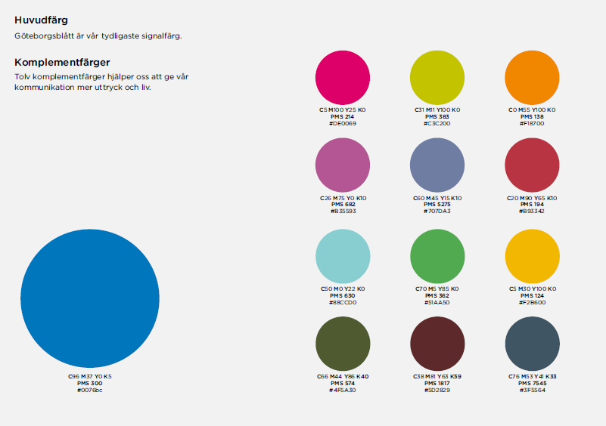
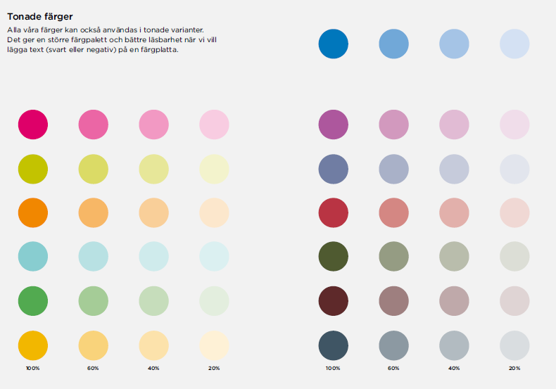
Nya grafiska riktlinjer/grafisk profil
Typsnitt
Färgpalett
Dekorelement

Slide 20
Viktigaste förändringarna
Fler komponenter för tydligare igenkänning
En stad – en logotyp
Tas upp i KS i mars, därefter KF som en del av Göteborgs Stads kommunikationsprogram.

Slide 21
Baspaket med mallar

Slide 22
Riktlinjer för skyltar, vepor & mässor

Slide 23
Steg för steg…
UTGÅNGSLÄGE
MÅLBILD

Slide 24
Service och digitalisering

Slide 25
Stadens digitala utveckling
Uppdrag från kommunstyrelsen att ta fram strategi och plan för digitalisering.
Program för e-samhälle 2015-2020. Beslutad i kommunfullmäktige 2014-09-04.
Handlingsplaner för åren 2015-2016 är framtagna.

Slide 26
Målsättning
”Den digitala servicen ska vara så enkel, öppen och effektiv att den är det naturliga förstahandsvalet”
Digital service – utvecklad service med stöd av IT
Program för Göteborg Stads väg till e-samhället (2014)
Notes:
Mål
Enklare vardag för boende, besökare och företag
Smartare och öppnare förvaltning som stödjer innovation och delaktighet
Högre kvalitet och effektivitet i verksamheten

Slide 27
Program för e-samhälle
Program för e-samhälle
Program och handlingsplan för digitalisering
En del i ordinarie budgetprocess
Driver samlat stadens digitala utveckling
Syfte med e-samhälle:
enklare vardag för boende, besökare och företag
öppnare förvaltning som stödjer innovation och delaktighet
högre effektivitet och kvalitet i verksamheten

Slide 28
Handlingsplaner med åtgärder inom tio områden
Vård och omsorg
Demokrati och delaktighet
Utbildning
Programområden
Näringsliv och arbete
Av KF prioriterade områden.
Kultur och fritid
Samhällsbyggnad, trafik och miljö
Strategiska insatsområden
Skapar förutsättningar för digital välfärd och service.
Ledning, samordning
Informationsstruktur, begrepp
Lagar och regelverk
Infrastruktur, informationssäkerhet

Slide 29
Handlingsplanerna
Tio arbetsgrupper med representation från olika verksamheter har kartlagt aktiviteter och tagit fram förslagen som ingår i handlingsplanen.
Strategiska och operativa ställningstaganden.
Tillsammans med de föreslagna aktiviteterna ger handlingsplanen en sammanhållande bild av vad som görs och behöver.
Stort förändringsarbete.
Från IT styrt till styrt av behov hos boende, besökare och företag.
Långsiktigt arbete att nå målbilden.

Slide 30
Helhetsgrepp kring utvecklingen
Program för medborgar-service
Program för e-samhälle
Program för intern service
Intraservice
E-tjänstutveckling
E-demokrati
Interna tjänster och service
Kontaktcenter – en väg in
goteborg.se
Målgrupper: boende, besökare företag.
Målgrupp: anställda i staden
Program och handlingsplan för digitalisering
Intern serviceleverans
Lednings- och styrningsprinciper,
Målgrupp: Beslutsfattare tjänstemän och politiker
En del i ordinarie budgetprocess
Prioriterings- och beslutsprocess för gemensam utveckling
Riktlinjer för styrning av interna tjänster
Driver samlat stadens digitala utveckling
En del i ordinarie budgetprocess
KoM
Förvaltningar och bolag

Slide 31
KONTAKT: Kommunikation Stadsledningskontoret Helena Mehner, kommunikationsdirektör helena.mehner@stadshuset.goteborg.se

